Slide 1

Xin chào các em học sinh lớp 1A4!

Slide 2

Ôn bài cũ

Slide 3


non
Ong
học
việc
The little bee

Slide 4


ĐiÒn vµo chç chÊm ....¶ lª?
a. qu
b. s
c. r
d.l

Slide 5
Điền vào chỗ chấm gà .....i?
a. m
b. r
c. ơ
d. p

Slide 6
Điền vào chỗ chấm .....ả mơ?
a. r
b. ph
c.ư
d. qu

Slide 7
Quà quê
Quế có bà ở quê. Khi bà ra phố, cả nhà có quà. Quà là rổ khế, rổ mơ, cá rô, cá quả. Có khi là cô gà ri.

Slide 8

Học vần

Slide 9
Bài 25:
S
x

Slide 10
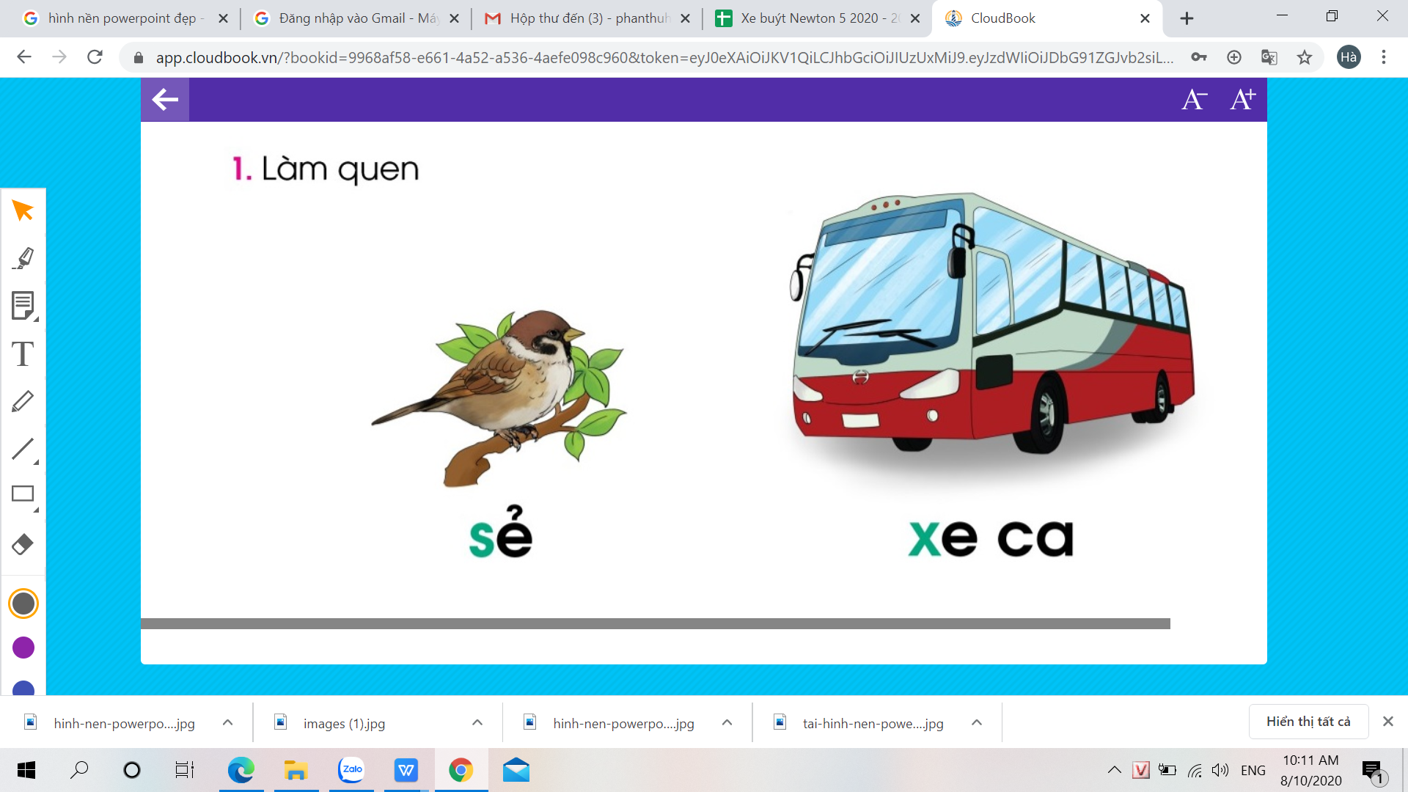
sÎ
xe ca
s
S
xe
x
X

Slide 11
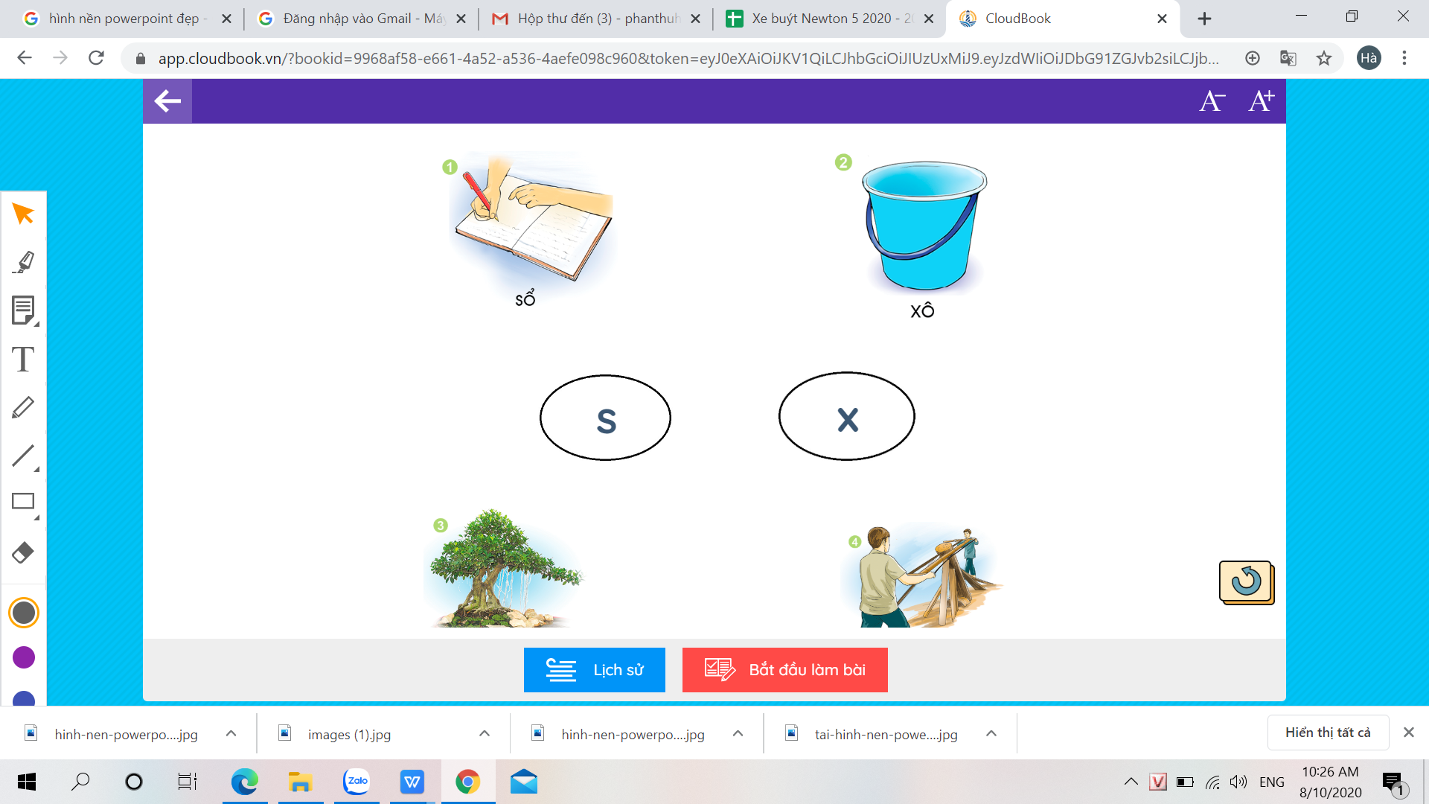
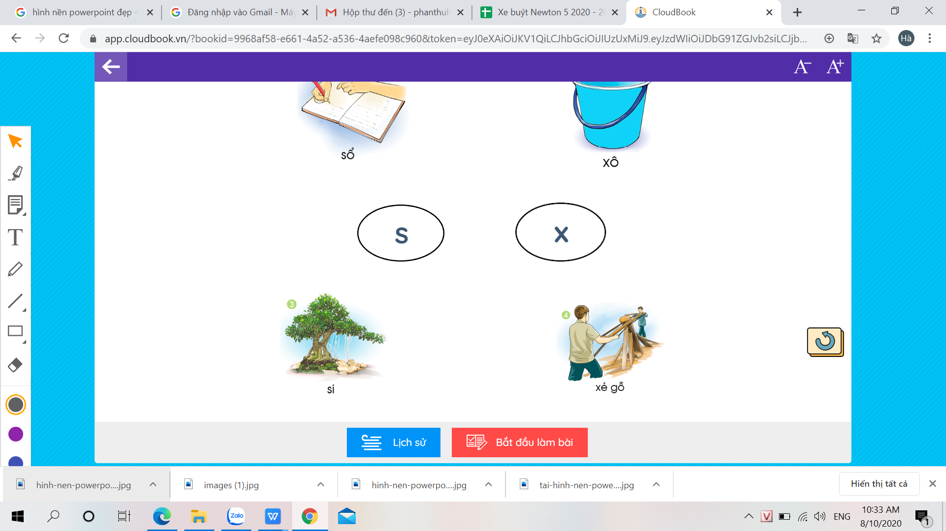
2. TiÕng nµo cã ©m s? TiÕng nµo cã ©m x?
xô
sổ
si
xẻ gỗ

Slide 12
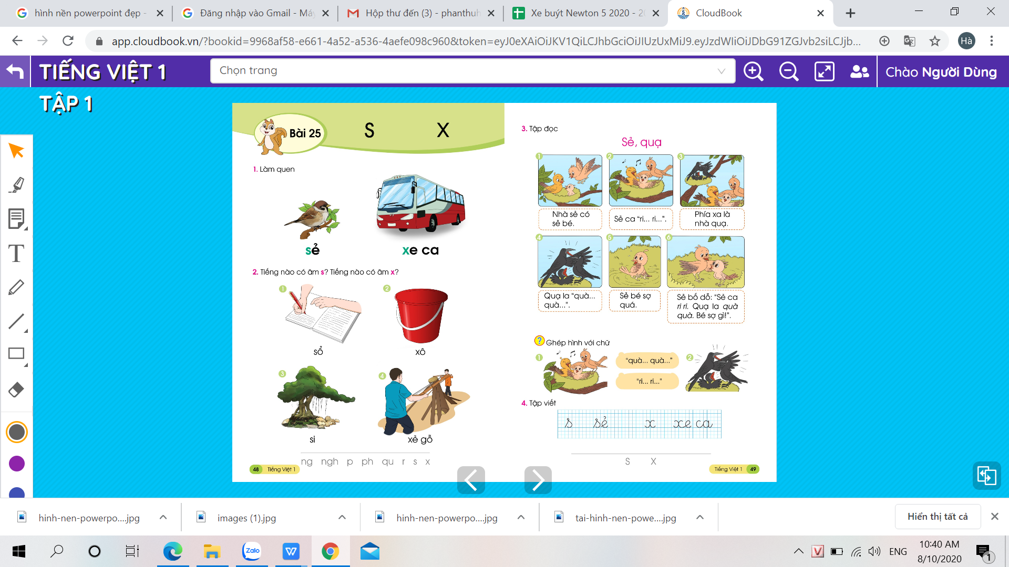
Sẻ ca “ri…ri…”.
Phía xa là nhà quạ
Nhà sẻ có sẻ bé
Sẻ bố dỗ: “Sẻ ca ri ri. Sẻ bố dỗ: “Sẻ ca ri ri. Quạ la quạ quạ. Bé sợ gì!”.
Quạ la “quạ…
quạ…”.
Sẻ bé sợ quá.

Slide 13
Sẻ, phía xa, quạ… quạ, ri… ri

Slide 14
Nhà sẻ có sẻ bé.

Slide 15
Sẻ ca “ri…ri…”.

Slide 16
Phía xa là nhà quạ.

Slide 17
Quạ la “quạ…quạ…”.

Slide 18
Sẻ bé sợ quá.

Slide 19
Sẻ bố dỗ: “Sẻ ca ri ri. Quạ la quạ quạ. Bé sợ gì!”.

Slide 20
Nhà sẻ có sẻ bé
Sẻ ca “ri…ri…”.
Phía xa là nhà quạ
Sẻ bố dỗ: “Sẻ ca ri ri. Sẻ bố dỗ: “Sẻ ca ri ri. Quạ la quạ quạ. Bé sợ gì!”.
Quạ la “quạ…
quạ…”.
Sẻ bé sợ quá.

Slide 21
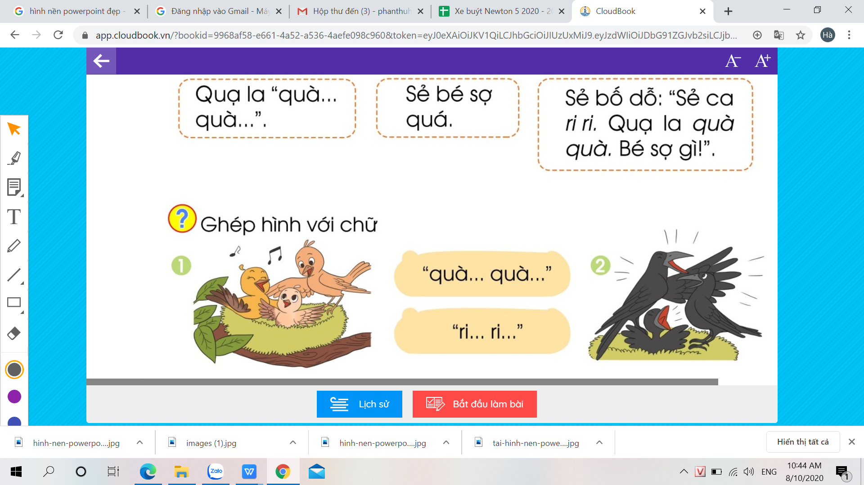
? GhÐp hình với chữ
“quạ…quạ…”
“ri…ri…”

Slide 22
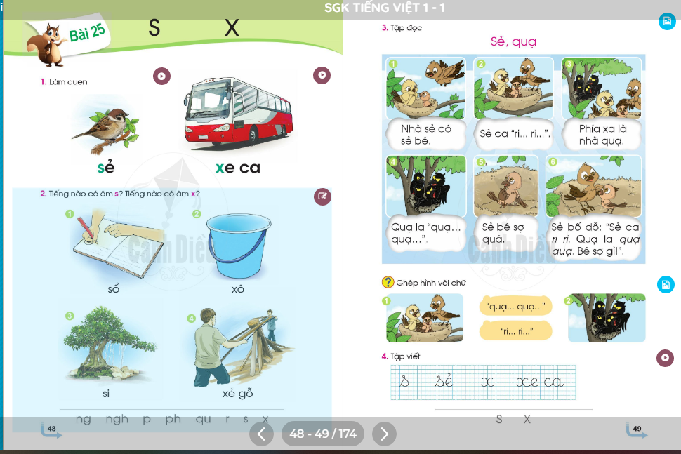

Slide 23
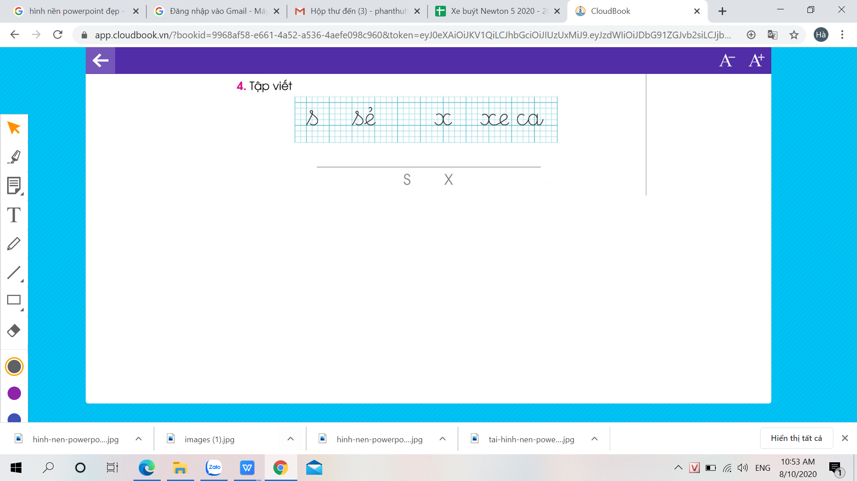
4. Tập viết

Slide 24


Slide 25
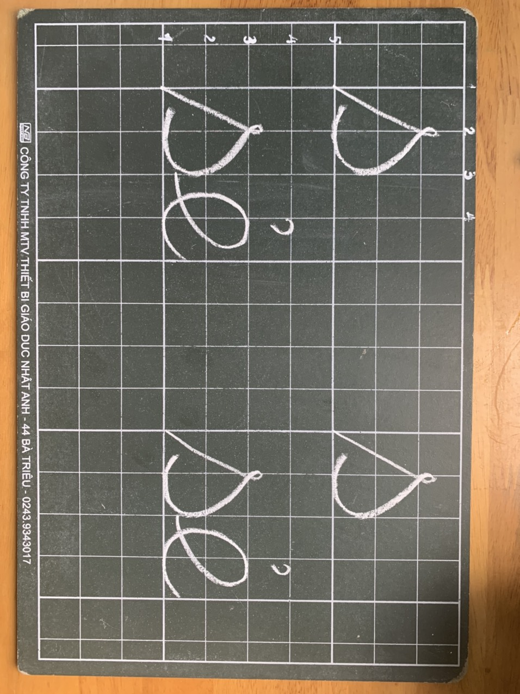

Slide 26
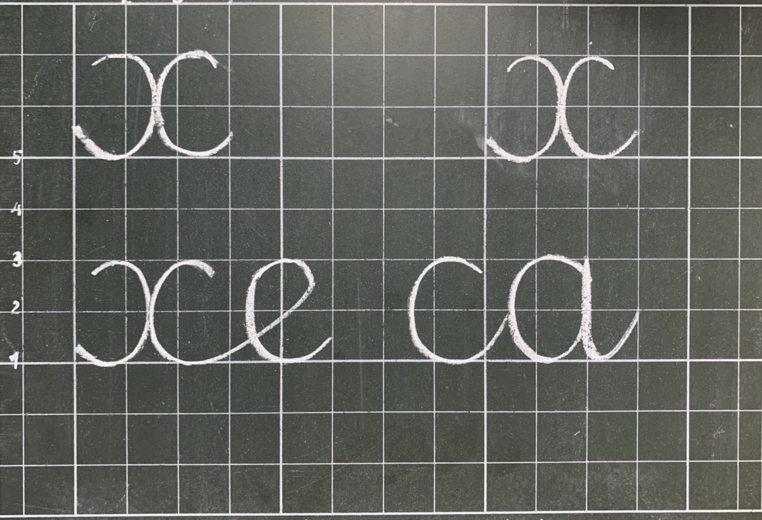

Slide 27

Dặn dò

Slide 28


